Slide 1
“Stud&Work"
Проект студентов-экологов 3 курса:
Выполнили студенты биологического факультета ПГНИУ: Бачурин Тимофей, Дзюрская Кристина, Соловьева Ксения, Каменских Софья

Slide 2
ПРОБЛЕМА
Мы – компания "Stud&Work", помогаем студентам и выпускникам среднего и высшего уровня образования, а также работодателям, в ситуации поиска вакансий/работников, решая проблему нахождения места работы/работника с помощью технологии TECHNET.

Slide 3
ОПИСАНИЕ РЫНКА ПОТРЕБИТЕЛЕЙ
Наша платформа ориентирована на следующие типы клиентов: B2C / B2B / B2G
B2C - от компании к конечным потребителям, в нашем случае – студентам
B2B - от компании к компаниям, в нашем случае - от нашей компании к компаниям-работодателей
B2G - от компании государству, в данном случае - от нашей компании - государственным учреждениям, например, университетам

Slide 4
Базовая бизнес-идея
С помощью технологии TECHNET, будет реализовываться платформа онлайн-рекрутмента по поиску работы по своей специальности для студентов и выпускников среднего и высшего образования, которая даст возможность для компаний (работодателей) привлечь молодых специалистов для работы на своих предприятиях.

Slide 5
ХАРАКТЕРИСТИКА РЫНКА ПОТРЕБИТЕЛЕЙ
Потребители:
70% студентов заинтересованы в поиске работы по своей специальности уже сейчас;
83% студентов готовы пользоваться нашим продуктом;
30% компаний готовы сотрудничать.
Проблемы:
73,3% студентов считают, что существует проблема с поиском работы по своей специальности;
«Текучка кадров» в компаниях.
Уникальное ценностное предложение:
Единственная платформа, включающая в себя вакансии только для студентов.

Slide 6

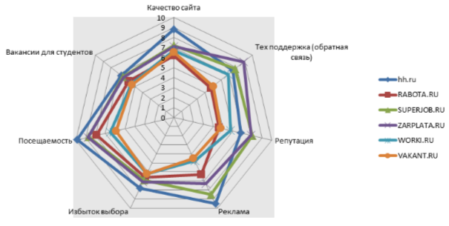
АНАЛИЗ РЫНКА КОНКУРЕНТОВ
Анализ конкурентов:
Потенциальные сайты-конкуренты:
Hh.ru;
Zarplata.ru;
Superjob.ru;
Rabota.ru;
Worki.ru;
Vakant.ru.
Конкурентные преимущества нашей интернет-платформы:
Вакансии только для студентов;
Удобный интерфейс;
Высокая вероятность найти работу/сотрудников.

Slide 7

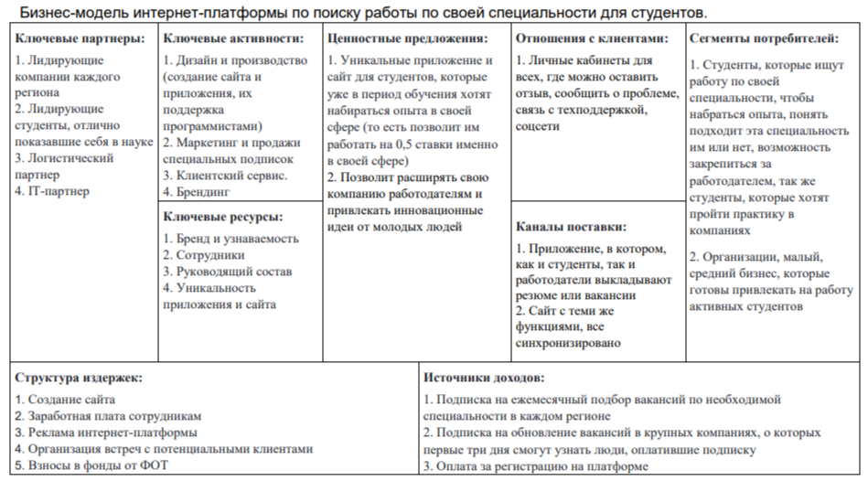
бизнес-модель

Slide 8















ГЛАВНАЯ СТРАНИЦА НАШЕГО САЙТА

Slide 9
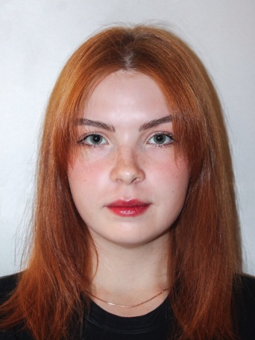
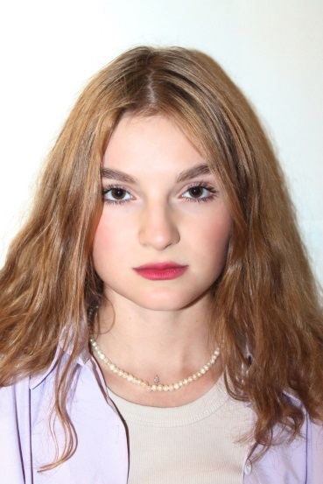
ИНФОРМАЦИЯ О ЛИДЕРЕ И УЧАСТНИКАХ СТАРТАП-ПРОЕКТА
Лидер стартап-проекта:
Дзюрская Кристина
- Администратор
Команда стартап-проекта (участники стартап-проекта, которые работают в рамках акселерационной программы)
Каменских Софья
Интегратор
Дизайнер

Slide 10
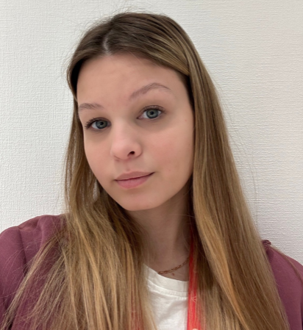
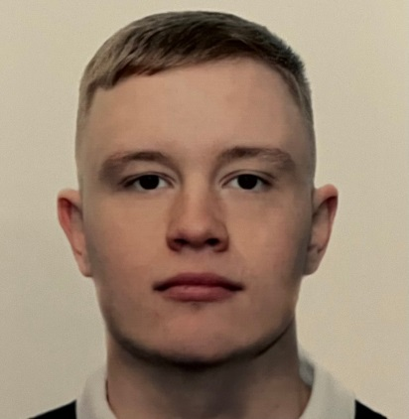
ИНФОРМАЦИЯ О ЛИДЕРЕ И УЧАСТНИКАХ СТАРТАП-ПРОЕКТА
Команда стартап-проекта (участники стартап-проекта, которые работают в рамках акселерационной программы)
Соловьева Ксения
Производитель
Менеджер
Бачурин Тимофей
Предприниматель
Аналитик

Slide 11
Спасибо!
Контакты:
Кристина - 89655792723
kris.dzurskiy@gmail.com

